Slide 1
C3D 모델을 활용한 이상행동 분류 및 영상 구간 분석
전은성¹․이양선¹․손윤식²
¹서경대학교 컴퓨터공학과
Email:{jjjes758,yslee}@skuniv.ac.kr
²동국대학교 컴퓨터공학과
E-mail: sonbug@dongguk.edu

Slide 2
목 차
서론
관련 연구
C3D 모델을 활용한 이상행동 분류 및 영상 구간 분석
실험 결과
결론

Slide 3
1. 서론
연구 배경
이상행동이란 통계적 규준, 사회적 규범 그리고 인간행동 유형에서 벗어나는 행동을 뜻함
요즘 소위 ‘묻지마 범죄’ 등 이러한 이상행동인 범죄 행위로 인해 사람들이 불안해하고 있음
최근 CCTV, 카메라 사용이 증가함에 따라 머신러닝, 딥러닝을 활용한 HAR(Human Action Recognition) 기반의 이상 탐지 연구로 이상행동을 탐지하고 선조치할 수 있음
연구 목표
AI 영상감시 분야의 이상행동 탐지(Anomaly Detection) 과정 중 시공간적 특징을 잃지 않게 되는 3D Convolution Network를 포함하는 C3D 모델을 사용하여 이상행동의 전조부터 발생을 탐지
탐지과정 중 영상을 16프레임의 조각으로 나누어 이상행동의 세부 분야를 구분하며 영상의 구간을 분석
결론적으로 국내 보안 및 안전 전문 민간회사의 관련 기술 수준을 향상하고, 지능형 CCTV의 상용화로 국민의 범죄 두려움을 낮추고 사회 전반의 안전에 대한 신뢰를 높일 것으로 판단됨

Slide 4
2. 관련 연구
2.1 이상행동 탐지(Anomaly Detection)
2.2 C3D 모델

Slide 5

2.1 이상행동 탐지(Anomaly Detection)
통계적 규준, 사회적 규범 그리고 인간행동 유형에서 벗어나는 행동을 딥러닝을 사용하는 신경망 모델을 이용하여 CCTV, 카메라 영상을 분석하여 영상 속 사람의 행동이 정상행동인지 이상행동인지 판별하는 것을 뜻함
실험에 사용된 이상행동 분야

Slide 6
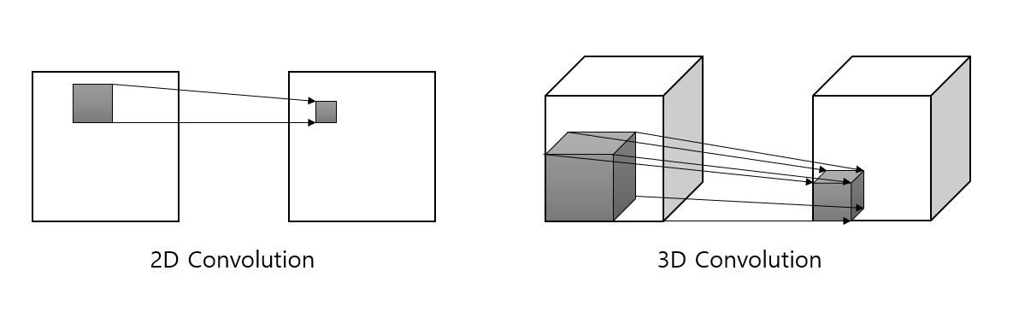
2.2 C3D 모델
3D Convolution Network를 대량의 영상 데이터에 지도학습 방식으로 훈련한 모델
2D Convolution 과 3D Convolution
여러 이미지나 영상을 2D Convolution Network로 처리하게 되면 시공간적인 특징을 잃기 때문에 시공간적 특징을 잃지 않게 되는 3D Convolution Network를 사용

Slide 7
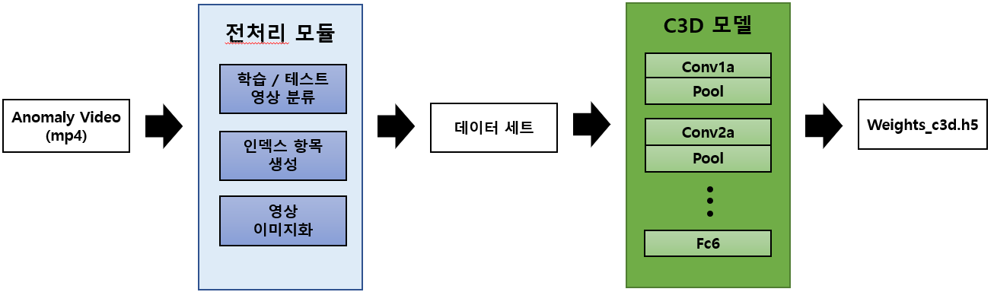
3. C3D 모델을 활용한 이상행동 분류 및 영상 구간 분석
3D Convolution Networks를 사용하는 C3D 모델은 시공간적 특징을 잃지 않기 때문에 대량의 영상 데이터를 학습하고 검증할 때 효율적
C3D 모델 학습 과정
데이터 세트 영상들을 학습/테스트 영상으로 분류
각 영상에 해당하는 범죄유형, 의심 행동, 전조현상의 인덱스 항목을 생성 및 데이터 세트 구축
C3D 모델을 통해 학습하여 가중치 파일을 생성

Slide 8
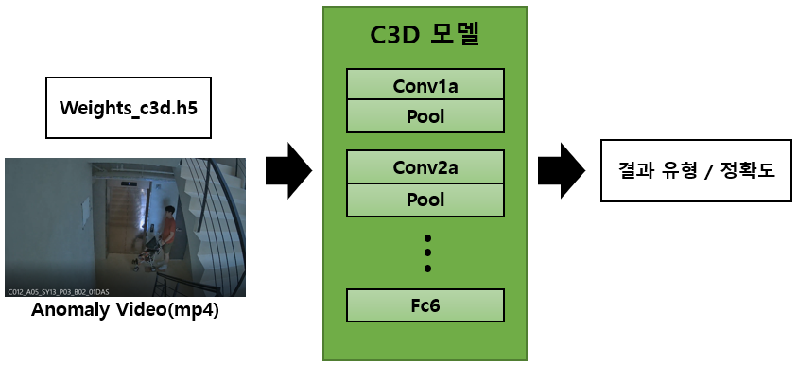
3. C3D 모델을 활용한 이상행동 분류 및 영상 구간 분석
C3D 모델 테스트 과정
학습 결과로 생성된 weight 파일과 이상행동 영상을 입력으로 사용
영상을 16프레임 조각으로 나누어 범죄, 의심 행동, 그리고 전조현상을 평가하여 유사한 유형에 점수를 부여하여 결과 유형과 정확도를 판별

Slide 9
3. C3D 모델을 활용한 이상행동 분류 및 영상 구간 분석
3.1 학습데이터 구성
3.2 전처리 과정
3.3 이상행동 학습
3.4 이상행동 분류 및 영상 구간 분석

Slide 10
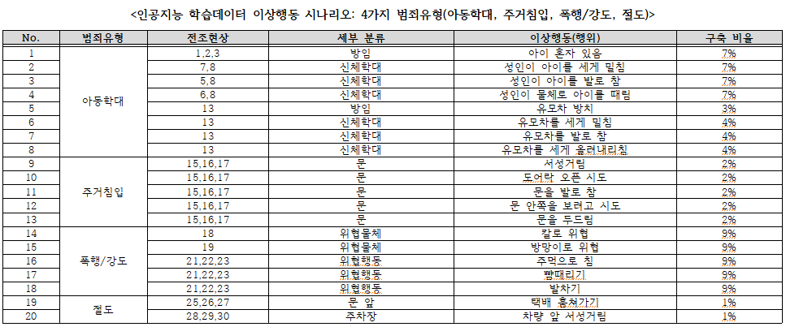
3.1 학습데이터 구성
E2ON 영상 데이터 세트 구성
이상행동 영상으로 E2ON 영상 데이터 세트를 사용
E2ON 영상 데이터는 아동학대, 주거침입, 폭행/강도, 절도의 4가지 범죄유형과 29가지 세부 유형으로 구분

Slide 11
3.2 전처리 과정
C3D 모델 전처리 과정
모델에 적용하기 위한 데이터 세트 구축을 위해 전처리 과정을 진행

Slide 12
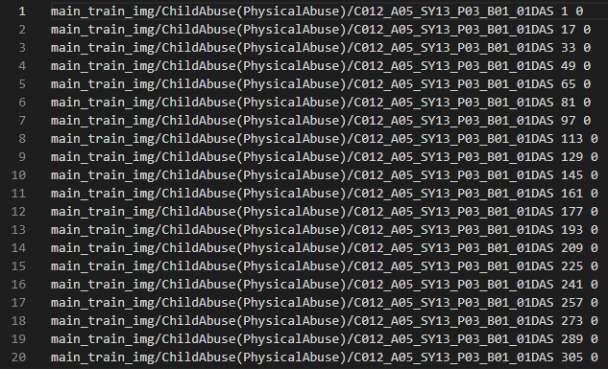
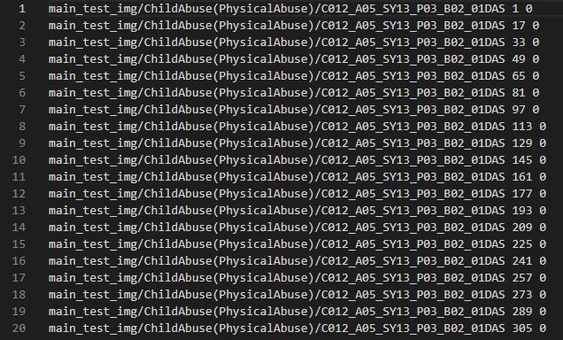
3.2.1 학습 • 테스트 영상 분류
학습을 위한 학습 영상과 학습된 결과를 바탕으로 테스트를 진행할 테스트 영상이 필요
학습 영상과 테스트 영상의 비율을 8:2로 분류를 하고 리스트 파일을 생성
분류 방식은 영상을 읽어오면서 1~10의 난수를 부여하고 각 영상에 부여된 수가 2를 초과하면 학습영상으로, 반대의 경우는 테스트 영상으로 분류
학습 영상 리스트
테스트 영상 리스트

Slide 13
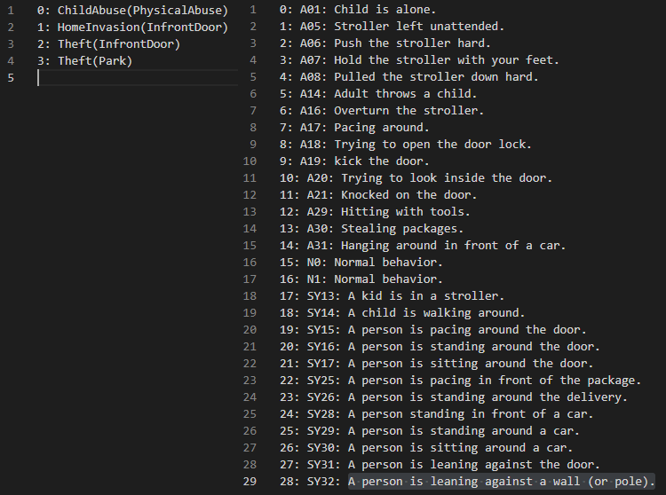
3.2.2 인덱스 항목 생성
영상에는 4가지 범죄유형과 29가지 세부 유형이 존재
동영상의 제목에서 범죄 및 세부 유형을 추출하여 인덱스 항목을 생성
범죄유형 • 세부 유형 인덱스

Slide 14
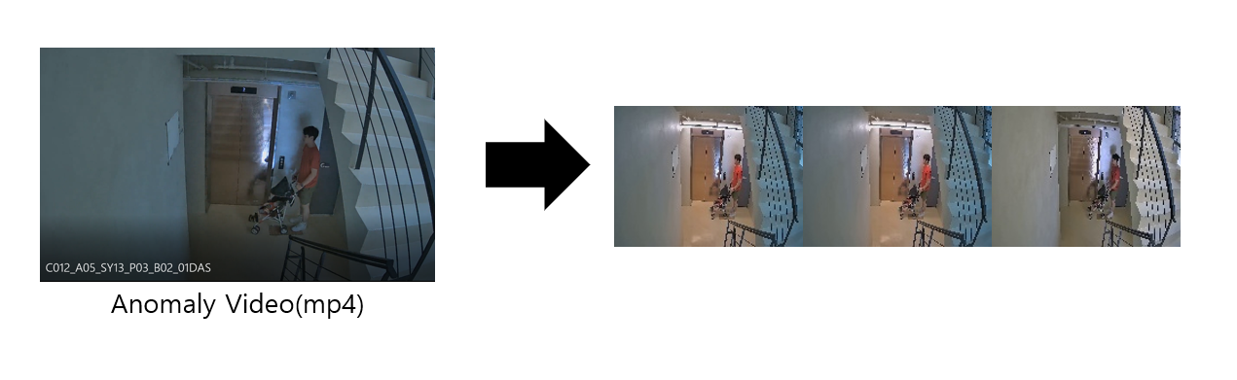
3.2.3 영상 이미지화
영상을 읽으면서 모든 프레임별 이미지를 저장하여 데이터 세트를 구축
영상 이미지화

Slide 15
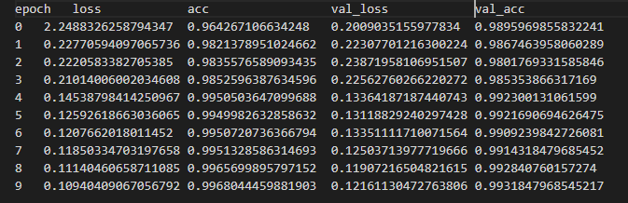
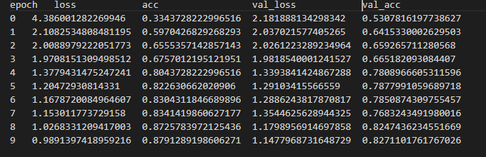
3.3 이상행동 학습
영상의 프레임별 이미지들을 16프레임씩 분할을 하고 이미지의 특징을 추출
생성된 인덱스와 대응하여 C3D 모델에서 학습
범죄유형 정확도와 손실
세부유형 정확도와 손실

Slide 16
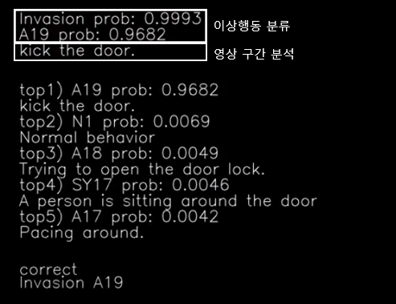
3.4 이상행동 분류 및 영상 구간 분석
가중치가 저장된 weight 파일과 학습 • 테스트 영상 분류에서 나온 테스트 영상을 활용하여 이상행동 분류 및 영상 구간 분석 실시
테스트 영상을 16프레임으로 분할 하여 생성된 이미지가 어떤 분야에 가장 유사한지에 대한 점수를 매긴 후 분류
분류 테스트 결과 예시

Slide 17
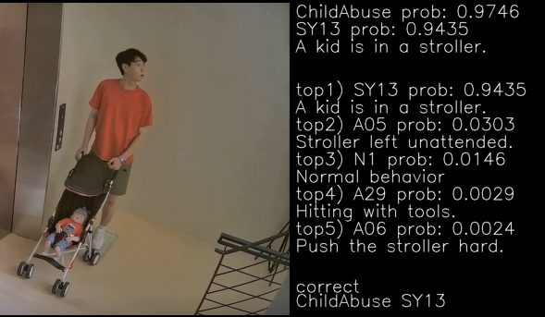
4. 실험 결과
아동학대 영상 테스트 결과
이상행동 동영상을 16프레임의 조각으로 나눈 후 각각 범죄유형, 의심 행동, 전조현상에 점수를 매긴 후 분류를 하는 방식으로 진행
아동학대(신체학대) 영상의 테스트 결과로 영상의 모든 프레임 중 한 프레임을 캡처한 결과
우측 상단 부분에는 범죄 분야인 아동학대, 그 하단에는 세부 유형인 SY13이 각각 정확도가 0.9746, 0.9435로 분류되었으며 영상 구간 분석 결과인 “A kid is in a stroller.”가 출력

Slide 18
5. 결론
이상행동이란 통계적 규준, 사회적 규범 그리고 인간행동 유형에서 벗어나는 행동을 뜻함
최근‘묻지마 범죄’ 등 이러한 이상행동인 범죄 행위로 인해 사람들이 불안해하고 있음
최근 CCTV, 카메라 사용이 증가함에 따라 머신러닝, 딥러닝을 활용한 HAR(Human Action Recognition) 기반의 이상 탐지 연구로 이상행동을 탐지하고 선조치하기 위해 노력중
C3D 모델로 이상행동 영상을 탐지한 결과, 범죄유형과 전조현상을 구분하는데 상당히 높은 정확도를 보임
국내 보안 및 안전 전문 민간회사의 관련 기술 수준을 향상
지능형 CCTV의 상용화로 국민의 범죄 두려움을 낮추고 사회 전반의 안전에 대한 신뢰를 높일 것으로 판단

Slide 19
감사합니다

